Slide 1

Consultas de agregados con
ejemplos de aplicación en
Ma. Mercedes Bañales,
Ana Gutman

Slide 2
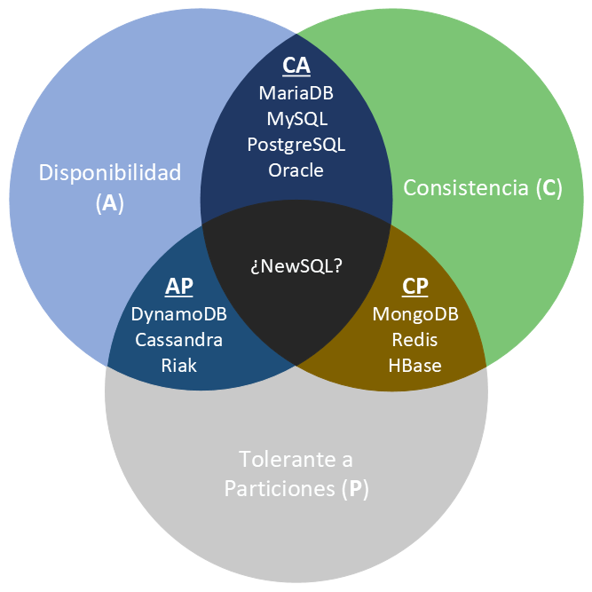

Fundamentos de MongoDB

Slide 3
Beneficios y limitaciones
+
Fragmentación eficiente de datos
Consultas ad hoc sin esquemas predefinidos
Soporte para múltiples lenguajes de programación
Alta disponibilidad y escalabilidad horizontal integradas
Gratuito
-
No ofrece soporte para transacciones
Carece de capacidad para realizar JOINs entre colecciones

Slide 4
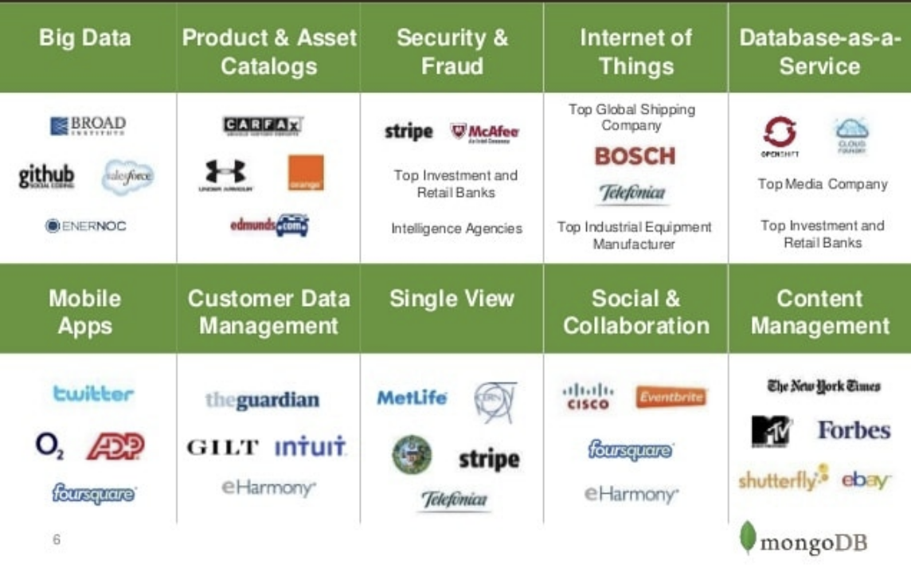
Casos de uso en distintas áreas tecnológicas

Slide 5
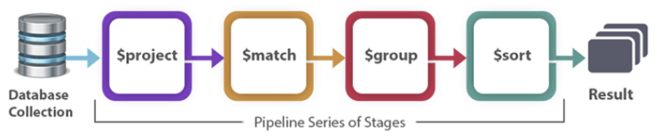
Consultas de Agregados en MongoDB
Etapas:

Slide 6
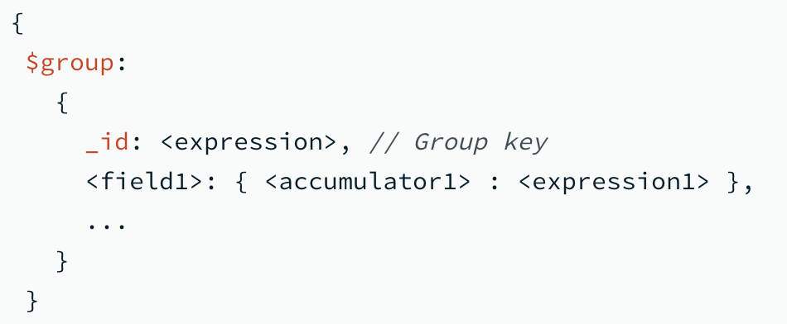



$group
$limit
$match
$project
$sort
$unwind

Slide 7
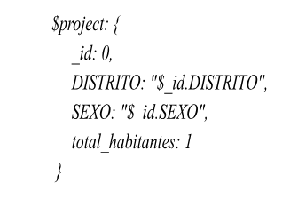
Expresiones y acumuladores
Los acumuladores son operadores que se pueden utilizar dentro de las etapas de una tubería.
Permiten realizar un análisis estadístico sobre el conjunto de documentos, visto que incluyen operaciones como:
$sum - $min
$count - $max
$avg - $first y $last.

Slide 8
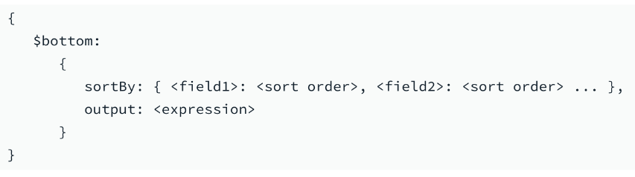
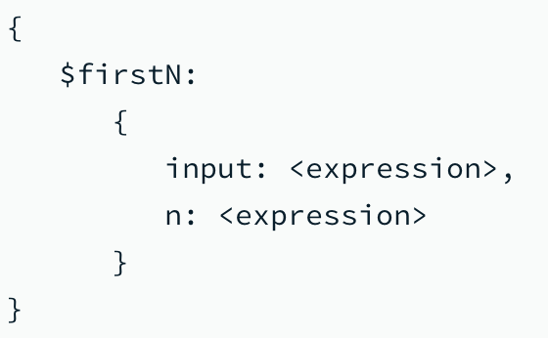
Operadores nuevos de MongoDB 6.0
$bottom
$top
$firstN
$lastN
$minN
$maxN

Slide 9
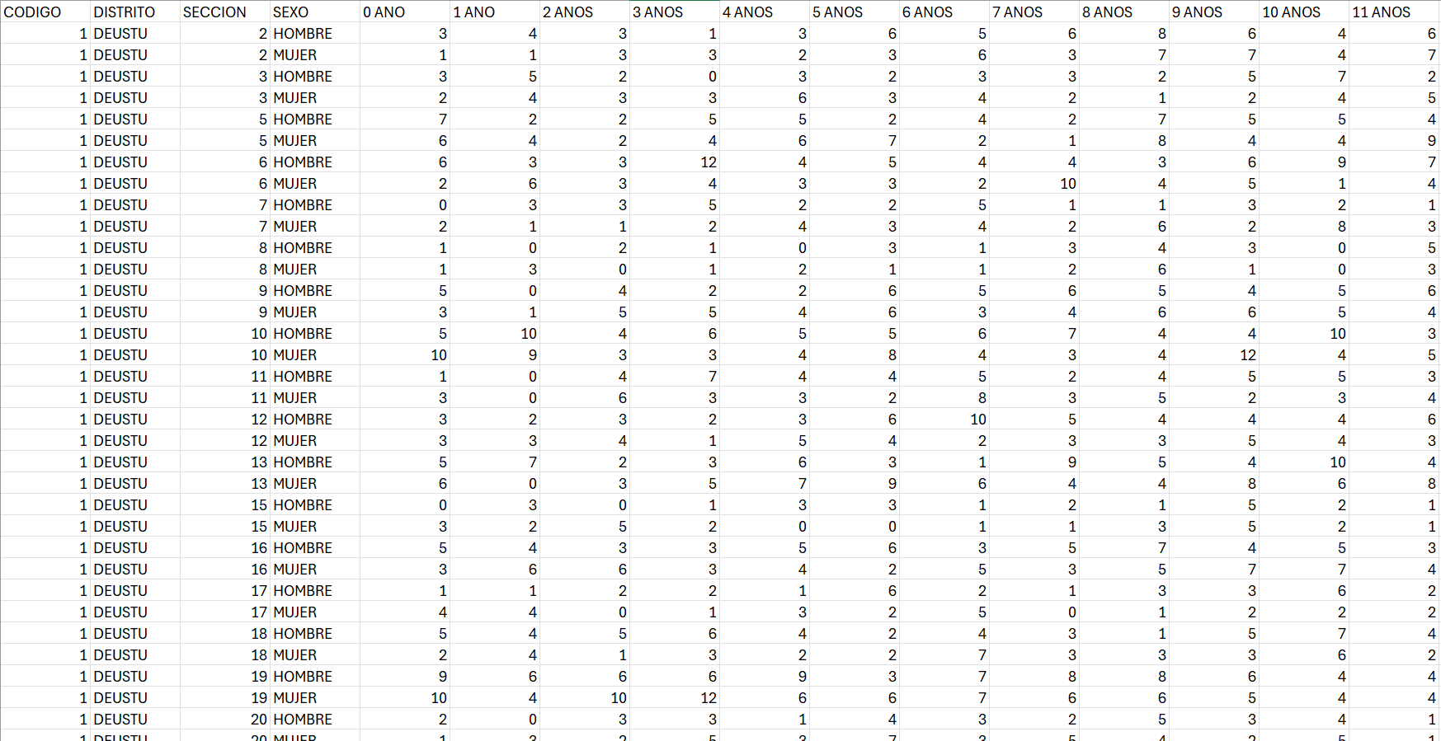
Base de datos “Habitantes Bilbao”

Slide 10
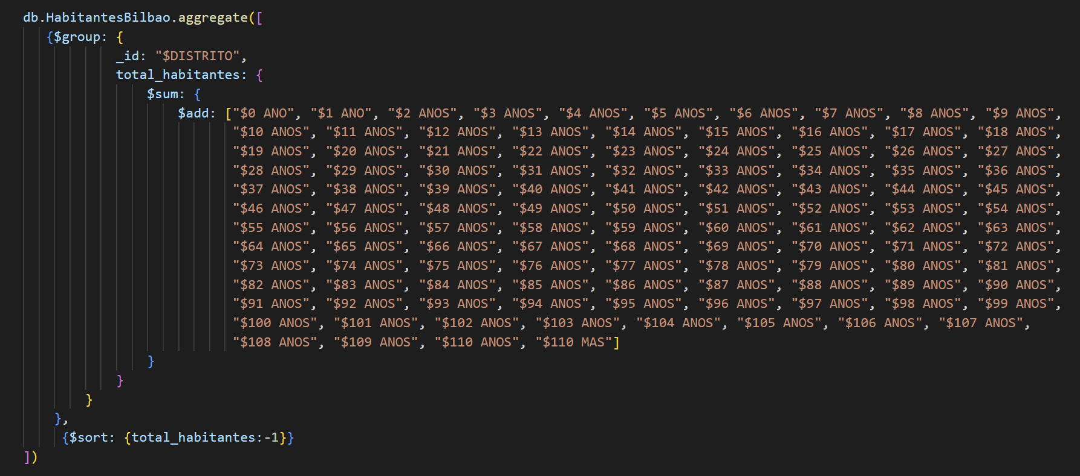
CONSULTA 1

Slide 11
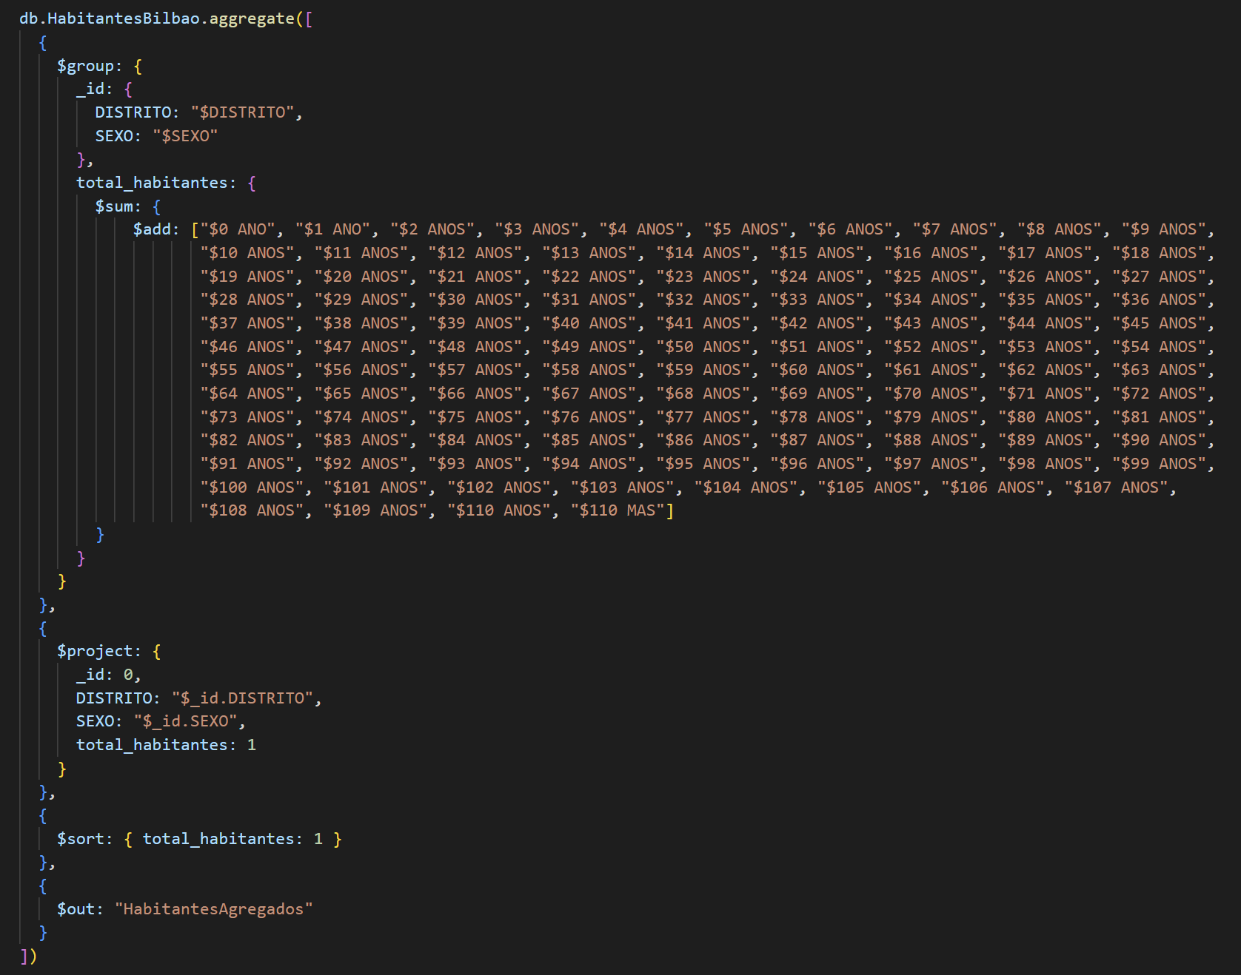
CONSULTA 2

Slide 12
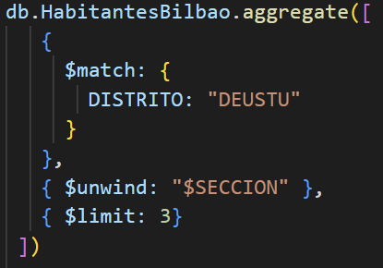
CONSULTA 3

Slide 13
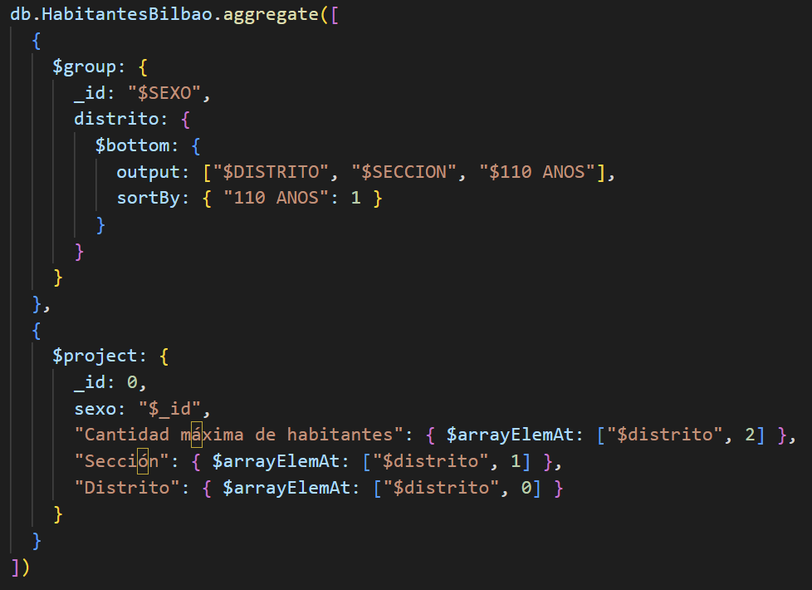
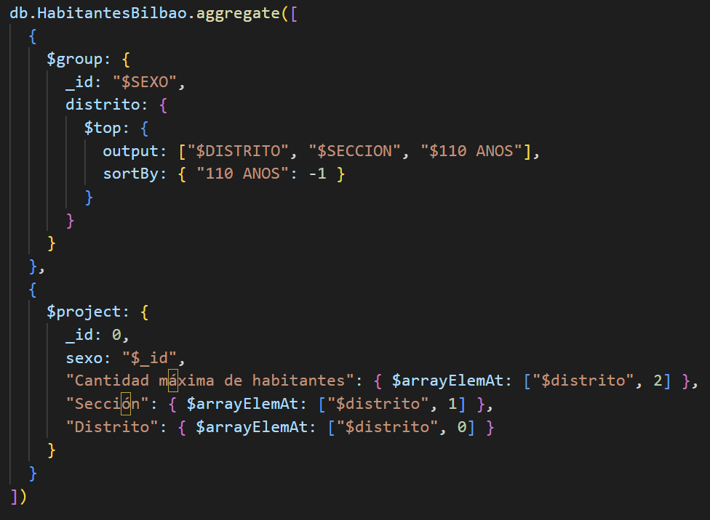
CONSULTA 4

Slide 14
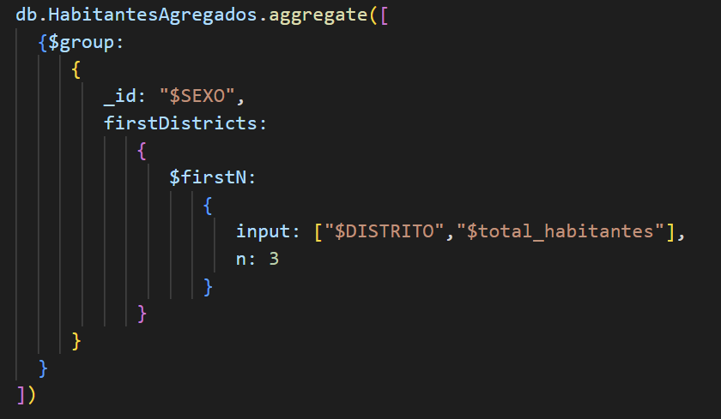
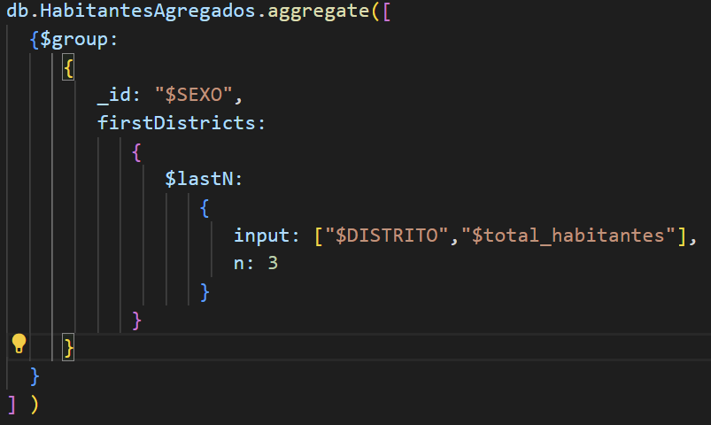
CONSULTA 5

Slide 15
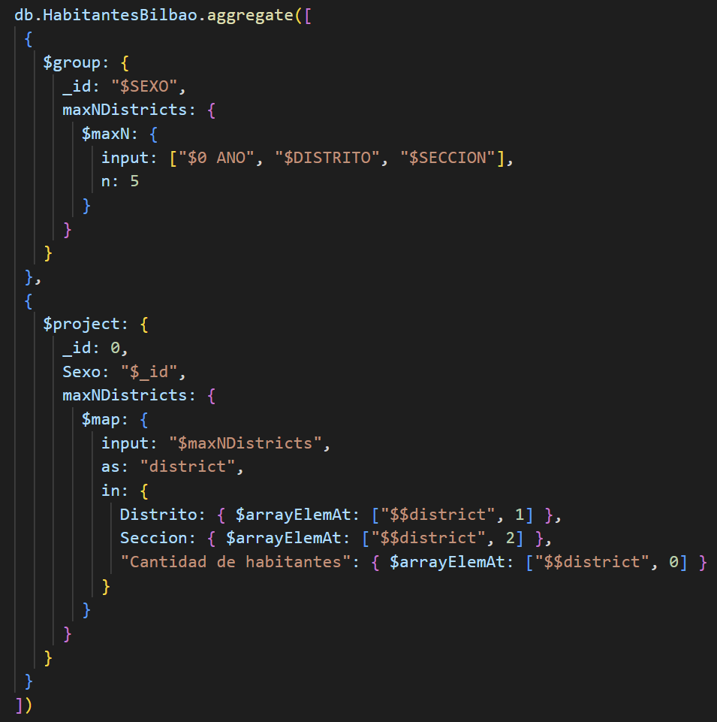
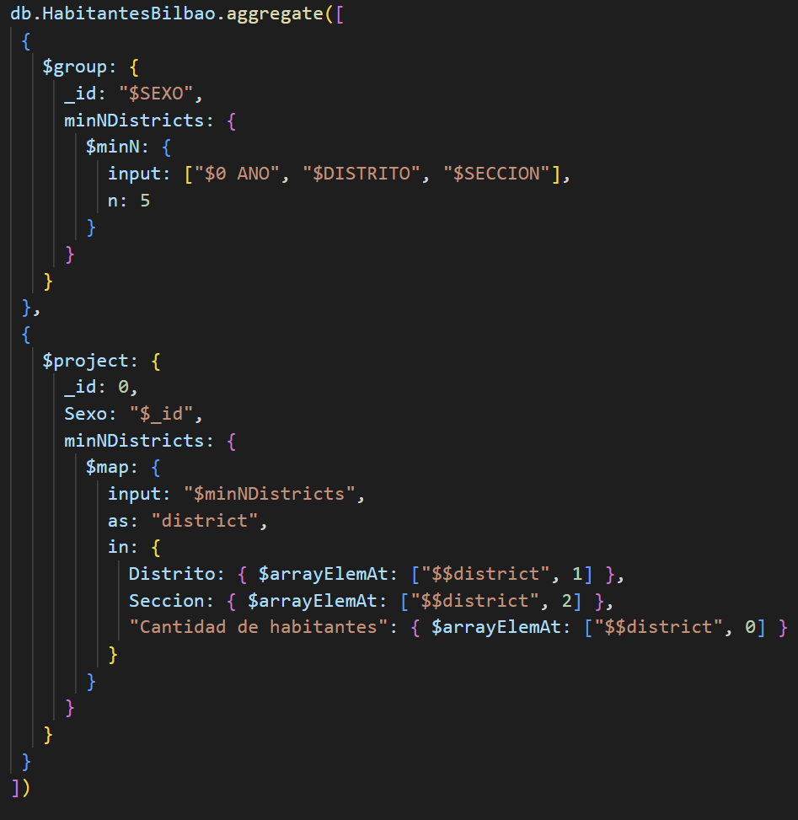
CONSULTA 6

Slide 16
Conclusiones …
Analizamos:
El alcance y beneficio de MongoDB en contextos relacionados al análisis de datos
La eficacia de las operaciones y las consultas sobre una colección de documentos
Flexibilidad y versatilidad de las consultas
Reflexión final:
→ cumplimos nuestros objetivos
→ Se podría continuar investigando sobre la optimización de las consultas y su eficacia

Slide 17
Referencias
https://datos.gob.es/es/catalogo/l01480209-habitantes-por-distrito-seccion-y-edad-totales-2023
https://www.mongodb.com/docs/drivers/node/current/fundamentals/aggregation/
https://www.mongodb.com/docs/manual/reference/method/db.collection.aggregate/
https://www.geeksforgeeks.org/aggregation-in-mongodb/
https://www.mongodb.com/docs/manual/reference/operator/aggregation/group/
https://www.mongodb.com/docs/manual/reference/operator/aggregation/limit/
https://www.mongodb.com/docs/manual/reference/operator/aggregation/match/
https://www.mongodb.com/docs/manual/reference/operator/aggregation/project/
https://www.mongodb.com/docs/manual/reference/operator/aggregation/unwind/
https://www.mongodb.com/docs/v6.2/reference/operator/aggregation/top/
https://www.mongodb.com/docs/manual/reference/operator/aggregation/bottom/#mongodb-group-grp.mongodb-bottom
https://www.mongodb.com/docs/v6.2/reference/operator/aggregation/firstN/
https://www.mongodb.com/docs/v5.3/reference/operator/aggregation/lastN/
https://www.mongodb.com/docs/manual/reference/operator/aggregation/minN/#mongodb-group-grp.-minN
https://www.mongodb.com/docs/manual/reference/operator/aggregation/maxN/#mongodb-group-grp.-maxN
https://www.mongodb.com/docs/manual/release-notes/6.0/
https://www.ibm.com/es-es/topics/mongodb
https://www.mongodb.com/es/company/what-is-mongodb
https://www.oracle.com/es/database/nosql/what-is-nosql/
https://www.genbeta.com/desarrollo/mongodb-que-es-como-funciona-y-cuando-podemos-usarlo-o-no
https://www.genbeta.com/desarrollo/nosql-clasificacion-de-las-bases-de-datos-segun-el-teorema-cap
https://www.ibm.com/es-es/topics/cap-theorem
https://tecnobits.com/en/que-es-la-agregacion-de-datos-en-mongodb/

